Slide 1
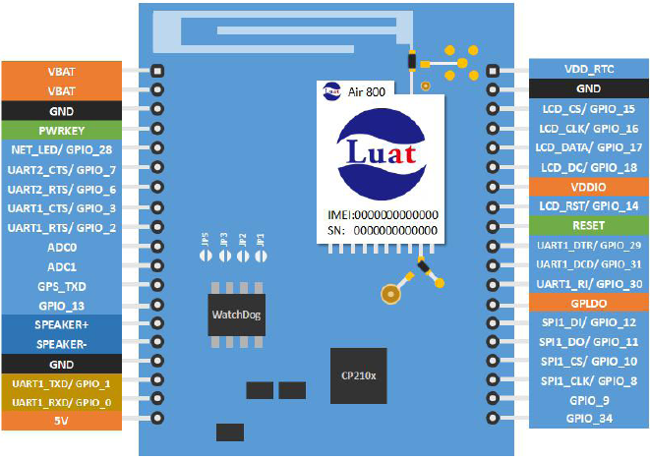
Key1
Key2
LED Green (通话灯)
Key3
显示屏SDA
Key4
显示屏SCL
Key Red
Key5
Key Green
Key6
Key7
Key8
Key Yellow
喇叭
Key9
Key*
Key0
Key#
LED Red (网络灯)
Key1-Key# 拨号键盘， 3.3V常高，按下低电平
Key Red, Key Green , Key Yellow 为功能按键电平同上
Led Green，Led Red 为指示灯，低电平有效
SDA SCL 为 黑白显示屏，驱动芯片为SSD 1306，分辨率为128X64

Slide 2
停止
拨号
1
2
3
4
5
6
功能
7
8
9
*
0
#

